Slide 1
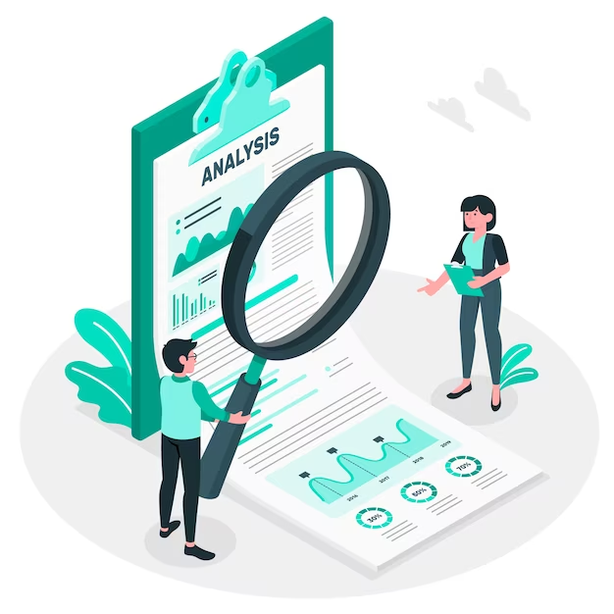

ANALISIS DE INFORMACIÓN
Análisis de datos

Slide 2
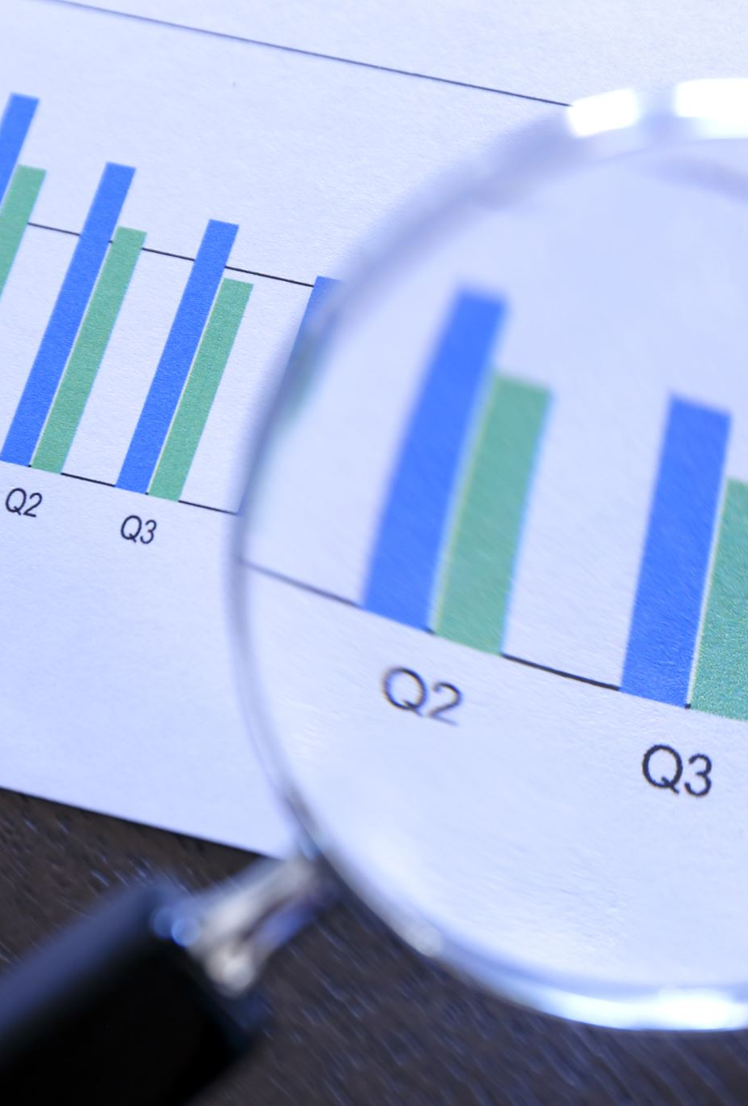
¿Qué es?
El análisis es el proceso de dividir un tema complejo o sustancia en partes más pequeñas para obtener una mejor comprensión de él.
El análisis de la información es la decodificación de datos que se hallan en un determinado documento, en donde un especialista logra procesar la información con el fin de recuperar datos que emitan una información que sea de utilidad.
El análisis de datos es el proceso de exploración, transformación y examinación de datos para identificar tendencias y patrones que revelen insights importantes y aumenten la eficiencia para respaldar la toma de decisiones.

Slide 3
El análisis de datos para las mejoras de los resultados en las políticas públicas
El análisis de datos nos sirve para conocer las relaciones existentes entre las variables de estudio y para comprobar si nuestros supuestos de partida son verdaderos o falsos.
En este sentido, los datos, son la evidencia sobre la cual se construyen las políticas. Ayudan a identificar las necesidades, a establecer los objetivos y a supervisar el progreso. Sin buenas estadísticas, el proceso de desarrollo es ciego: los encargados de la formulación de políticas no pueden aprender de sus errores y el público no puede hacerlos responsables.

Slide 4
¿Para qué nos sirve?
Bosquejar árboles de problemas, como una herramienta de análisis, ayuda a los equipos de proyecto y responsables del desarrollo de políticas a identificar las causas raíz de un problema, sus efectos (y sus consecuencias) y a desarrollar una mejor comprensión del problema central.
El proceso ayuda a los equipos a superar la complejidad de una situación, dividiéndola en partes manejables, esbozando las jerarquías relacionadas dentro del problema; a fin de comprender mejor cómo un problema central lleva a la ramificación de diversos efectos.

Slide 5
Entender de manera integra el problema es parte fundamental para la toma de decisiones, por lo tanto, es necesario que los equipos técnicos puedan no sólo identificar el problema, sino además cuantificar la gravedad del mismo, utilizando datos que expresan la medida y dimensión del problema central, sus causas directas e indirectas, así como la gravedad de los efectos que viene provocando en la vida de las personas.

Slide 6

Una política es una declaración de propósito y principios –implementada a través de un conjunto de protocolos– para alcanzar resultados deseados. El desarrollo de políticas basadas en datos incorpora elementos de diseño de la investigación cuantitativa para expresar, en términos medibles, argumentos para una condición que queremos cambiar.

Slide 7
El logro de los objetivos de política, se pueden verificar en sus indicadores que se definen como una estadística completa (o un resumen de una población) que se forma tras el análisis de un conjunto de datos. Un indicador, por lo tanto, proviene del análisis de datos; mientras que una estadística son los datos que existían antes de realizar ese análisis.
Los datos recopilados a través de la investigación experimental examinan la validez de una hipótesis. Por lo general, se emplean para observar el efecto que tiene en una variable dependiente la manipulación de una variable independiente.

Slide 8

En el desarrollo de políticas, esta investigación experimental permite que los líderes midan el efecto de una intervención, probando teorías e hipótesis. Es importante destacar que los diseños de investigación experimental que emplean métodos estadísticos para el análisis no pueden probar en su totalidad si una hipótesis es verdadera o falsa, sino que solo pueden respaldar la posibilidad de que sea verdadera o falsa.

Slide 9
¿Quiénes lo aplican?
Los gobiernos y otras instituciones recopilan muchos datos como un subproducto de su trabajo, por lo general, contenidos en muchos conjuntos de datos distribuidos en varias áreas funcionales. El arte de la extracción de datos conecta estas bases de datos, junto con la inteligencia artificial y las herramientas de aprendizaje automatizado basadas en estadísticas, para desarrollar información y conclusiones a partir de conjuntos de datos, por lo que es posible utilizar la información producida por las Entidades del Estado
Aunque cada una de nuestras instituciones puede organizarse de manera distinta, un flujo de trabajo para el desarrollo de políticas que dependa de la toma de decisiones basada en los datos implica una cuidadosa coreografía entre el responsable del desarrollo de políticas y los analistas de datos de los equipos sectoriales, regionales y locales.
Así será posible establecer políticas públicas efectivas a partir del análisis de datos, lo cual permite, además, contar con lineamientos necesarios para su implementación, con una actuación multisectorial e intergubernamental, y con mecanismos de seguimiento y evaluación para la mejora continua.

Slide 10
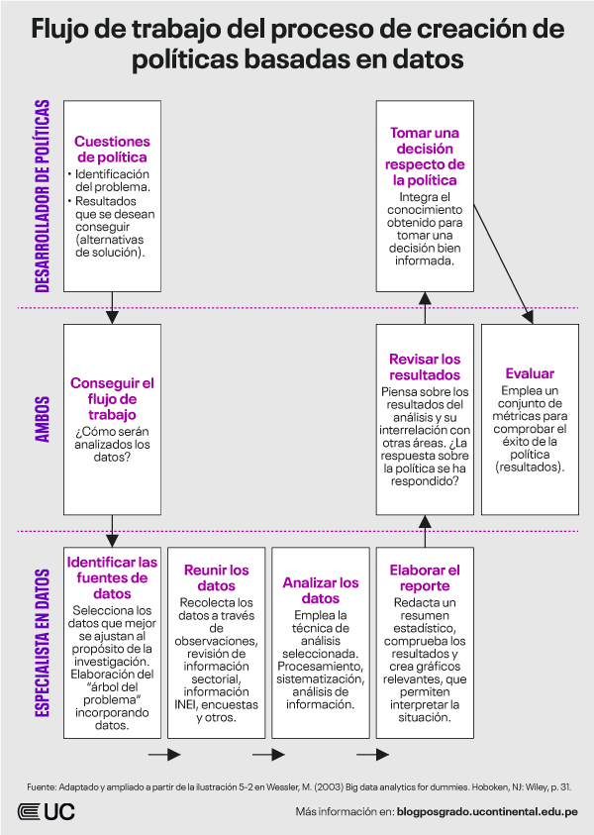

Slide 11

Es necesario tener en cuenta que las evaluaciones de impacto permiten la recopilación y el análisis de evidencia que colabora en la formulación de políticas públicas. Por esto, promueven la toma de decisiones de manera informada, mejorando la calidad de las políticas implementadas. Toda política debe ser evaluada en términos de su impacto económico, social y ambiental.

Slide 12


